Slide 1
Scholing Digicoach Bijeenkomst #2

Slide 2
Vandaag
Inchecken & terugblikken
Casussen uit de praktijk
Motivatie
Laaggeletterheid en leerstijlen
Afsluiting gezamenlijke deel
Zelfstandig aan de slag

Slide 3
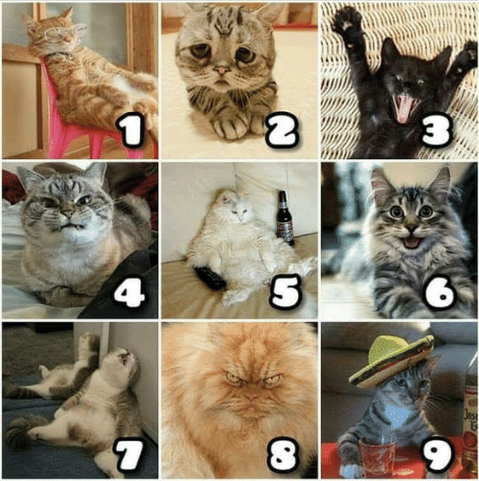
Gekke vraag…
Hoe voel jij je vandaag op de schaal van kat?
Koppeling rol digicoach
Nut inchecken
Notes:
De een heeft misschien lekker een dag vrij gehad en zich rustig kunnen voorbereiden op de les. De ander moest misschien wel racen om op tijd te komen, en weer een anders is zwaar gefrustreerd, omdat de kinderen weer eens hun troep niet hebben opgeruimd. Iedereen zit er anders bij. Hoe zitten de studenten erbij? Kan evt. ook met een poll op Nearpod.
Koppeling maken met hun collega’s; hoe zitten die erbij als jij begint over digivaardigheid?

Slide 4
Terugblik vorige week
Hoe kijk je terug op de vorige bijeenkomst?
Wat is blijven hangen?
Zijn er nog vragen?
Accreditatiepunten??

Slide 5
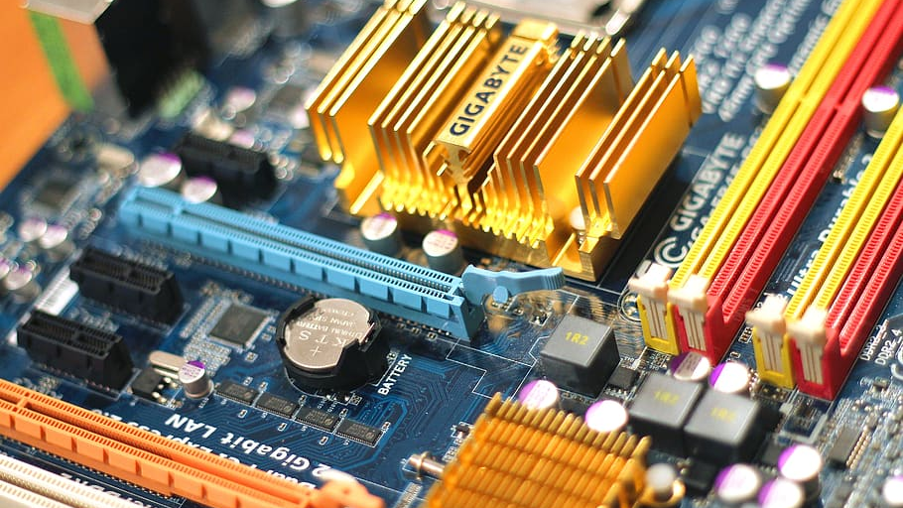
Casussen uit de praktijk (aan de hand van huiswerk)
Welke situaties zijn jullie binnen je organisatie/afdeling tegengekomen?
Herkennen jullie elkaars verhalen?
Wat zou de oorzaak kunnen zijn?
Welke conclusie zou je hieruit kunnen trekken?
Hoe zou je met deze casussen aan de slag kunnen?
 Huiswerkopdracht

Slide 6
Motivatie!
 De bereidheid om iets te doen
Gebrek aan motivatie
Diverse oorzaken en uitingen
Soorten motivatie:
Intrinsieke motivatie
Extrinsieke motivatie
Notes:
Bron: Angerenstein Welzijn, Maatschappelijke Zorg 2 (Thema 9.4)

Slide 7
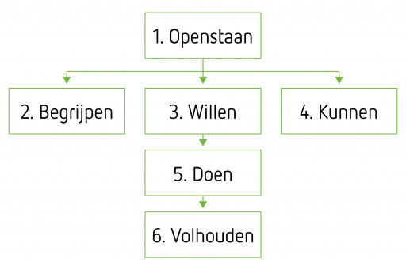
veranderingsmodel Balm in zes fasen
Fase 1: Openstaan
De ander staat open voor verandering
Prikkelen en nieuwsgierig maken (eigen pos. erv.)
Belangstelling creëren voor gedragsverandering
Bewust huidig gedrag en gewoontes
Inzien dat hij/zij baat kan hebben bij verandering
Notes:
Bronnen:
Angerenstein Welzijn, Maatschappelijke Zorg 2 (Thema 9.4)
https://marcelbalm.nl/wp-content/uploads/2019/05/20180404-Gedragsmodel-Balm.pdf
Het gedragsveranderingsmodel van Balm laat zien welke fasen iemand doorloopt bij het veranderen van zijn gedrag. Je motivatie ontstaat bij een eerste idee waarbij je niet tevreden bent met de huidige stand van zaken. Je hebt bijvoorbeeld een hoge bloeddruk en je weet dat je die kan verminderen door gezonder te leven. Je bent dan gemotiveerd om je voedingspatroon aan te passen. Je gaat nieuw gedrag uitvoeren om een nieuwe gewenste situatie te bereiken. Als je als professional iemand ondersteunt bij zijn motivatie om gedrag te veranderen, dan is het belangrijk om te kunnen inschatten in welke fase van gedragsverandering iemand zich bevindt, zodat je je begeleiding daarop kan aanpassen.

Slide 8
Fase 2: begrijpen
Wat houdt de werkwijze in?
Hoe dient het uitgevoerd te worden?
Nut en noodzaak
Voorkomen dat je ‘een aap een kunstje leert’
https://www.youtube.com/watch?v=jsdzQY-k73E

Slide 9
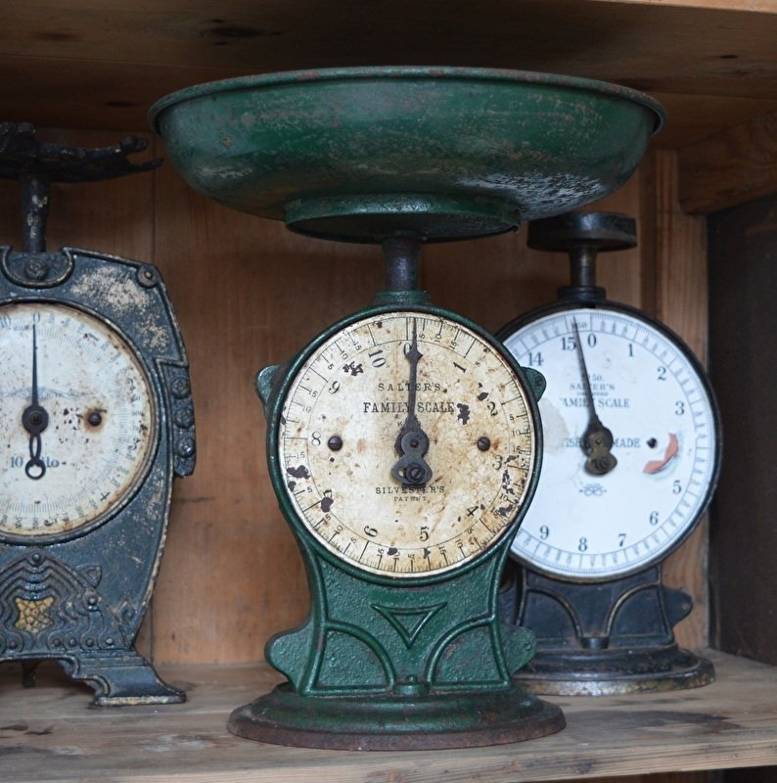
Fase 3: willen
Voor- en nadelen van de nieuwe werkwijze afwegen

Slide 10
Fase 4: kunnen
Kennis en kunde
Is de collega ertoe in staat?
Noodzakelijke technische en organisatorische voorwaarden

Slide 11
Fase 5: doen
De collega kan het nieuwe toepassen wanneer hij/zij:
het nieuwe begrijpt;
er ook voor gemotiveerd is (willen); en
in staat is het uit te voeren (kunnen)
Voorwaarde:
Collega krijgt ondersteuning (van de digicoach) om belemmeringen te verhelpen

Slide 12
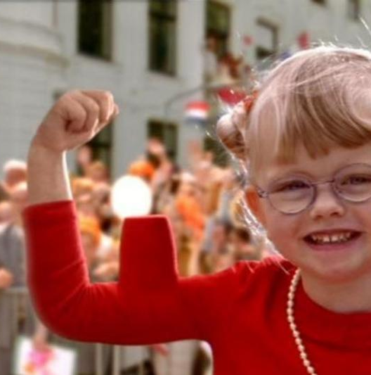
Fase 6: volhouden
Juiste technische en organisatorische maatregelen
Anticiperen op risicosituaties
Bijv. door drukte terugvallen in oude gewoonten

Slide 13
Iedereen leert anders Aan de slag!
Je werkt in duo’s. De een zoek informatie op over de leerstijlen van Kolb, de ander over laaggeletterdheid. Na 15 min. presenteer je de kennis in duo’s aan elkaar (10 min.). Daarna kom je terug in de les. Geef ten minste antwoord op de volgende vragen:
Leg uit wat de leerstijlen van Kolb zijn, of wat laaggeletterheid is?
Waarom is het van belang te weten wat iemands leerstijl is, of dat iemand laaggeletterd is?
Waar moet je hierbij als digicoach rekening mee houden?
Welke tips m.b.t. jouw onderwerp zou je de andere digicoaches willen geven?
Notes:
Hierbij maak je als docent break-out rooms aan indien de les online plaatsvindt. Tip: gebruik onderstaande informatiebronnen.
Leerstijlen Kolb:
https://www.testcentrumgroei.nl/opleidingen/leerstijlen
https://www.123test.nl/leerstijl/
Laaggeletterdheid:
https://www.digivaardigindezorg.nl/vvt/home/digicoaches/informatie-over-laaggeletterdheid/
https://www.movisie.nl/artikel/sluit-aan-leefwereld-laaggeletterden

Slide 14
Afsluiting & evaluatie (gezamenlijk deel)
Vragen en opmerkingen
Volgende keer
Motiverende gespreksvoering
Coaching
Oefenen aan de hand van casussen

Slide 15
Opdracht voor nu E-learning
Je maakt de opdracht individueel. Je stelt op basis van een casus een oefenprogrammaatje (handleiding) samen voor een laaggeletterde collega, een angstige collega of ongemotiveerde 45+ collega. Gebruik een casus uit je eigen beroepspraktijk. Tot 18.00 uur ben ik hier beschikbaar voor vragen en feedback.
Als je handleiding klaar is, geef je elkaar in dezelfde duo’s als zonet peerfeedback op je handleiding. Dit verwerk je en het geheel lever je uiterlijk het weekend voor de volgende les in.
Handige tips en info:
https://www.digivaardigindezorg.nl/vvt/home/basisvaardigheden/ (lesmateriaal)
https://www.digivaardigindezorg.nl/tips-voor-digicoaches/ (algemene tips voor de digicoach)
https://www.testcentrumgroei.nl/opleidingen/leerstijlen (leerstijlen van Kolb)
https://www.123test.nl/leerstijl/ (leerstijlentest)
https://www.digivaardigindezorg.nl/informatie-over-laaggeletterdheid/ (over laaggeletterdheid)

Slide 16
ZIJN ER VOOR NU VRAGEN?

